Slide 1
Sesión 13: Python (4) – Estructura Repetición

Slide 2
AGENDA
1
1
Introducción
Introducción
2
Sentencia while
3
Sentencia for
4
Instrucciones Especiales
5
Ciclos anidados

Slide 3
Introducción
Introducción
En Python existen dos estructuras de control repetitivas:
1
FOR
2
WHILE

Slide 4


Introducción
Un ciclo (bucle) es una estructura que permite la repetición de una o mas instrucciones un determinado numero de veces.
http://www.youtube.com/watch?v=aeg0mLp9IB0

Slide 5

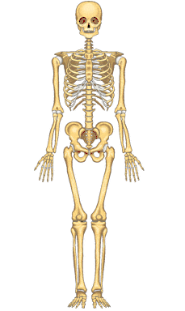
Introducción
Expresión lógica que controla la secuencia de repetición. Normalmente, se evalúa antes de la ejecución del cuerpo del bucle.
No
Condición
Si
Código que se repite si la condición es Verdadera
Conjunto de instrucciones (asociadas al problema) que se ejecutan dentro del bucle:
Estructuras condicionales.
Instrucciones I/O.
Otros bucles.
Instrucciones de asignación.
Funciones.

Slide 6
Introducción
  Algunas preguntas de utilidad:
  ¿Qué es lo que debe contener el cuerpo del ciclo?
  Cuantas veces se debe repetir el ciclo.
  Es importante analizar los requisitos del ciclo, pues se debe determinar:
  inicialización, condición de finalización y actualización.
Algunas preguntas que nos ayudarán a trabajar con los ciclos
  ¿Qué principios considerar cuando se diseñan ciclos?
1
2
3

Slide 7
Introducción
Introducción
  El cuerpo del ciclo.
  Las sentencias de inicialización.
Siempre debemos tener presente los siguientes elementos cuando utilicemos los ciclos.
  Las condiciones para la terminación del bucle.
1
2
3

Slide 8
Introducción
Introducción
Las estructuras ciclicas se terminan cuando:
La condición de evalución se vuelve falsa
La instruccion break

Slide 9
AGENDA
1
Introducción
2
2
Sentencia while
Sentencia while
3
Sentencia for
4
Instrucciones Especiales
5
Ciclos anidados

Slide 10
Sentencia while
  Se evalúa la condición-bucle
SENTENCIA WHILE
  Si condición-bucle es verdadera :
    Se ejecuta el cuerpo del bucle
    Vuelve el control al paso 1.
Realiza un conjunto de operaciones mientras una condición se esté cumpliendo, o mientras una expresión sea verdadera
  Si condición-bucle es falsa :
    Se termina el ciclo.
1
  Condiciones:
    Cuantitativas y Caulitativas
2
3
*

Slide 11
Sintaxis
SENTENCIA WHILE
Python
while (condición):
Instrucciones

Slide 12

Sentencia while
SENTENCIA WHILE
No
Condición
Si
Variable de control: Variable que representa la condición del bucle ya que su valor determina si el bucle se repite o no. Esta debe ser:
Inicializada.
Comprobada.
Actualizada.
Código que se repite si la condición es Verdadera

Slide 13
Sentencia while
SENTENCIA WHILE
Cont=0;
Inicialización
No
Cont < 5
Comprobación
Si
<instrucción 1>
<instrucción 2>
…
<instrucción N>
Cont = Cont + 1;
Actualización

Slide 14
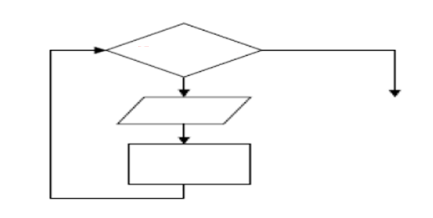
Sentencia while
SENTENCIA WHILE
EVALUAR
Falso
CONDICIÓN
Falso
Verdadero
Verdadero
EJECUTAR
Fin del ciclo
Cuerpo del bucle

Slide 15
Ejemplo1
SENTENCIA WHILE
Realizar un programa que cuente hasta N
N = int(input("Ingrese el numero de elementos:"))
i = 0
while (i <= N) :
print ("El valor del conteo es:", i)
i+=1

Slide 16
Ejemplo2
SENTENCIA WHILE
Realizar un programa que pida que se ingresen las notas de los estudiantes, y que cuando halla una nota menor que 3, muestre un mensaje que diga “El estudiante perdió”. El programa únicamente debe finalizar cuando el usuario lo desee.
MIN_NOTA=3
salir = 'no'
while (salir!='si'):
print("Ingrese la nota del estudiante:")
nota = float(input())
if (nota < MIN_NOTA):
print("El estudiante perdio\n")
else:
print("El estudiante gano\n")
salir = input("¿Desea finalizar? ")
print("Finalizando programa")

Slide 17
AGENDA
1
Introducción
2
Sentencia while
3
3
Sentencia for
Sentencia for
4
Instrucciones Especiales
5
Instrucciones Especiales

Slide 18
Sentencia for
  Se inicializa la variable de control y se evalúa la condición-bucle
SENTENCIA FOR
  Si condición es verdadera :
    Se ejecuta el cuerpo del bucle
    Se incrementa la variable y se evalúa la condición
Realiza un conjunto de operaciones un determinado número de veces
  Si condición-bucle es falsa :
    Se termina el ciclo.
1
  Condiciones:
    Cuantitativas
2
3
*

Slide 19
Sentencia for
  Ciclos que son controlados por contador
SENTENCIA FOR
Recomendado para:
  Ejecutar un conjunto de instrucciones un determinado número de veces
1
2

Slide 20
Sintaxis
SENTENCIA FOR
Python
#de paso en paso desde inicio hasta fin-1
for vble in range (inicio,fin,paso):
instrucciones
#de 1 en 1 desde inicio hasta fin-1
for vble in range (inicio,fin):
instrucciones
#de 1 en 1 desde 0 hasta fin-1
for vble in range (fin):
instrucciones
#valores fijos
for vble in (valor1,valor2,…valorN):
instrucciones

Slide 21
Ejemplo1
SENTENCIA FOR
Realice programa que muestre los N primeros factoriales
for i in range (1,N):
fact=fact*i
print("factorial de i",i,"es",fact)
Tener cuidado con los limites )iniciales y finales
fact=1;
for i in range (N):
fact=fact*i
print("factorial de i",i,"es",fact)

Slide 22
Ejemplo2
SENTENCIA FOR
Realice programa que sume los N primeros naturales pares.
suma=0;
for i in range (N):
if(i%2==0):
suma+=i
print("La suma es:",suma)

Slide 23
Ejemplo3
SENTENCIA FOR
Realice programa que muestre los 10 primeros impares naturales, en orden descendente.
for i in range (N,0,-1):
if(i%2 != 0):
print("numero impar: ",i)

Slide 24
Comparación while, for
SENTENCIA WHILE vs FOR
while
for
Inicialización
while (condición):
Instrucciones
Actualizacion
for var in range (ini,fin,paso):
instrucciones

Slide 25
Recomendaciones
SENTENCIA WHILE Y FOR
While: El uso más frecuente es cuando la repetición no está controlada por contador; la condición precede a cada repetición del bucle.
For: Bucle de conteo, cuando el número de repeticiones se conoce por anticipado y puede ser controlado por un contador; la evaluación de la condición precede a la ejecución del cuerpo del bucle.

Slide 26

Recomendaciones
SENTENCIA WHILE Y FOR
En el ciclo for no es recomendable modificar el valor de cualquiera de las variables de la condición del bucle dentro del cuerpo del bucle, ya que se pueden producir resultados imprevistos. Aunque python no tiene encuenta estos calores.
limite = 11
for i in range (0,limite):
print ( "valor:" , i )
Iimite+=1
limite = 11
for i in range (0,limite):
print ("valor:",i)
i-=1;

Slide 27
Bucles infinitos
SENTENCIA WHILE Y FOR
Aplicaciones en los que el número de repeticiones no se pueden determinar por anticipado. Interesa que comiencen pero eventualmente que no terminen.
while(true):
Instrucciones
if (condiciónTerminación) break

Slide 28
AGENDA
1
Introducción
2
Sentencia while
3
Sentencia for
4
4
Instrucciones Especiales
Instrucciones Especiales
5
Ciclos anidados

Slide 29
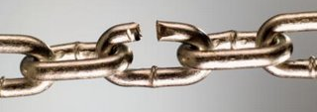
Instrucción break
INTRUCCIONES ESPECIALES
La sentencia break es utilizada como método de terminación TEMPRANA del bucle a la que pertenece.
Si mientras se ejecuta el cuerpo del bucle, se encuentra con la instrucción break, se terminará inmediatamente el ciclo.

Slide 30
Instrucción break
SENTENCIA WHILE
EVALUAR
CONDICIÓN
Falso
Verdadero
Verdadero
EJECUTAR
Fin del ciclo
Cuerpo del bucle
break;

Slide 31
Ejemplo
INTRUCCIONES ESPECIALES
Realizar un programa que pida que se ingresen notas de N estudiantes, y que cuando halla una nota mayor que 3, muestre un mensaje que diga “Hay alguien que ganó”, y termine el programa inmediatamente.

Slide 32

Instrucción continue
INTRUCCIONES ESPECIALES
La sentencia continue hace que la ejecución de un bucle vuelva inmediatamente a la cabecera del bucle.
Programa que muestra conteo hasta 10, se muestra el siguiente valor del conteo solo si se le ha ingresado el número 0

Slide 33
Instrucción continue
INTRUCCIONES ESPECIALES
for i in range (5) :
print("Ingrese 0 si quiere ver el conteo:")
mostrar = int(input())
if (mostrar != 0):
continue
print("El valor del conteo es: ", i)

Slide 34
AGENDA
1
Introducción
2
Sentencia while
3
Sentencia for
4
Instrucciones especiales
5
5
Ciclos anidados
Ciclos anidados

Slide 35
Ciclos anidados
Ciclos Anidados
Se pueden anidar ciclos repetitivos.
Útil para aplicaciones de matrices de mas de una dimensión.
for i in range (LIMITE1):
for j in range (LIMITE2):
Instruciones1;

Slide 36
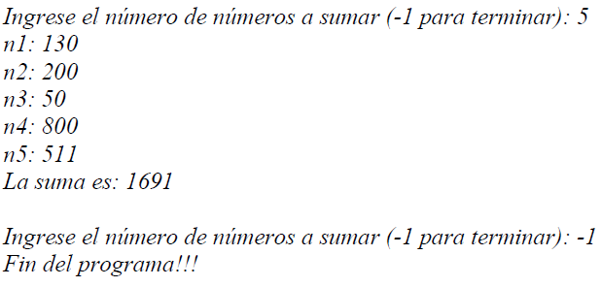
Ejemplo
Escriba un programa que sume una cierta cantidad de números enteros. Suponga que el primer entero que se lee especifica el número de valores que faltan por introducir. Su programa deberá leer un solo valor por instrucción de entrada.

Slide 37
Ejemplo
Ciclos Anidados
Realice un programa que muestre las primeras 5 potencias de los primeros 7 naturales (Utilizando multiplicaciones).

Slide 38
Ejercicio
Ciclos Anidados
Realice un programa que muestre la siguiente secuencia de números:
1
12
123
1234
12345
…
El usuario debe ingresar cual es el ultimo numero que se debe mostrar en un renglón.

Slide 39
Resume
Diagrama de Flujo
Pseudocódigo
Python
Vble1 <- vble
Vble2 <- valor
Vble3 <- constante
. . .
vbleN <- expresión
Vble1 = vble
Vble2 = valor
Vble3 = constante
. . .
vbleN = expresión
Vble1 <- vble
Vble2 <- valor
Vble3 <- constante
. . .
VbleN <- expresión
NO (falsa)
CONDICION
SI (verdadera)
SI (condicion) ENTONCES
secuencia 1 | camino 1
SINO
Secuencia 2 | camino 2
FIN_SI
if (condicion) :
código_secuencia1;
else :
código_secuencia2;
secuencias 1
secuencias 2

Slide 40
Resume
Diagrama de Flujo
Pseudocódigo
Python
Falso
MQ(CONDICIÓ)
MIENTRAS(condición)HAGA
secuencia
FIN_MIENTRAS
while(condición):
secuencia
verdadero
Cuerpo del bucle
Falso
PARA VC=LI, LF,INC
PARA VC DESDE LI HASTA LF DE INC HAGA
secuencia
FIN_PARA
for x in range (VI,VF,PASO):
secuencia
verdadero
Cuerpo del bucle

